Slide 1



Evropa – podnebí a vodstvo
Základní škola Libina, příspěvková organizace, Libina 548,788 05,IČ: 708 708 61
Název projektu: Škola hrou
Tento projekt je spolufinancován Evropským sociálním fondem republiky
Vzdělávací oblast: Člověk a příroda
AUTOR: Mgr. Aleš Skála
NÁZEV: VY_32_INOVACE_25_03_Z8_Skála
TÉMA: Evropa – podnebí a vodstvo
OBSAH: Klima, řeky, jezera a moře Evropy
ČÍSLO PROJEKTU: CZ.1.07/1.4.00/21.2364

Slide 2
Podnebí
v podnebí Evropy rozlišujeme 3 oblasti
1. oblast: MÍRNÝ PÁS – leží v něm většina Evropy, západní oblast ovlivňuje oceán, směrem na východ jeho vliv klesá
2. oblast: SUBPOLÁRNÍ PÁS– zde je polární klima, které je v oblasti Skandinávie ovlivňováno GOLFSKÝM PROUDEM, ten zvyšuje teplotu vzduchu v průměru o 6°C
3. oblast: SUBTROPICKÉ PODNEBÍ– pouze ve Středomoří

Slide 3
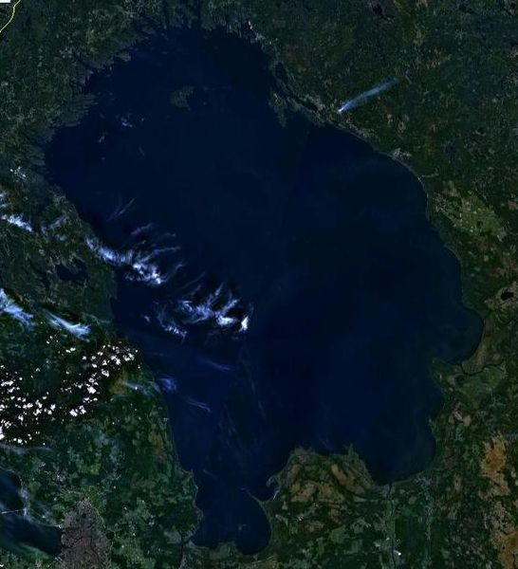
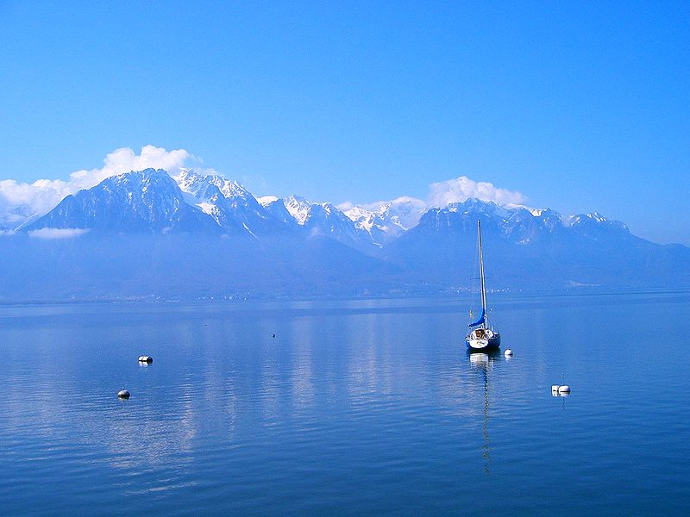
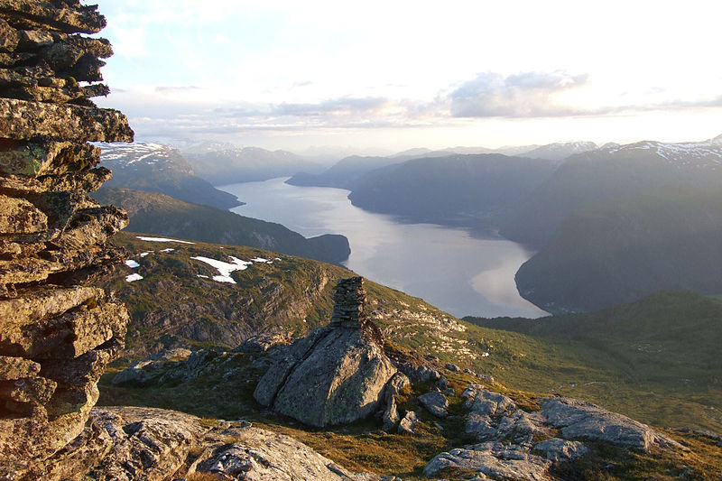
Jezera
Evropská jezera jsou hlavně tektonicko-ledovcového původu
Největší jezero Evropy – LADOŽSKÉ
- jeho hloubka je přibližně 225 m
Nejhlubší jezero Evropy – HORNINDALSVATNET
jeho hloubka je 514 m
Ledovcová jezera– ŽENEVSKÉ
- nejhlubší ledovcové jezero 310 m

Slide 4
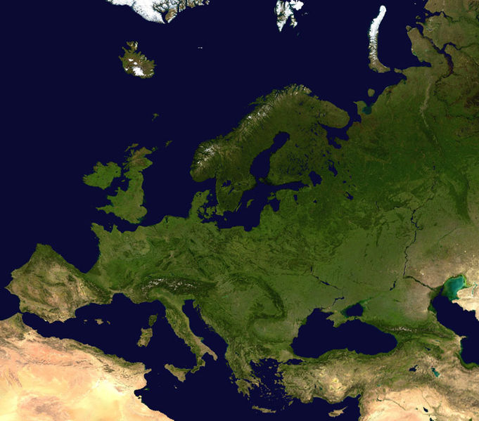
Moře
Středozemní moře
Egejské moře
Jónské moře
Jaderské moře
Tyrhenské moře
Ligurské moře
Keltské moře
Severní moře
Baltské moře
Norské moře
Barentsovo moře
Bílé moře
Černé moře

Slide 5
ŘEKY
Dunaj
Volha
Labe
Rýn
Pád
Seina
Temže

Slide 6
Zálivy a průlivy
Sicilský průliv
Lví záliv
Gibraltarský průliv
Biskajský záliv
Lamanšský průliv
Finský záliv
Botnický záliv

Slide 7
Otázky a úkoly
Hornindalsvatnet v Norsku s hloubkou 514 m
1. Jaké je nejhlubší jezero v Evropě, kde ho najdeme a jakou má hloubku?
Golfský proud z Mexického zálivu
2.Co ovlivňuje podnebí na západním pobřeží Evropy a odkud přichází?

Slide 8
Citace:
Učebnice- JEŘÁBEK, Milan; ANDĚL, Jiří; PEŠTOVÁ, Jana a kol. Zeměpis 8 učebnice pro základní školy a víceletá gymnázia. Plzeň: Fraus, 2006, ISBN 80-7238-486-4.
Obr. 1. –AUTOR NEUVEDEN. wikimedia [online]. [cit. 9.10.2012]. Dostupný na WWW: <http://commons.wikimedia.org/wiki/File:Lake_Ladoga_NASA.JPG?uselang=cs>.
Obr.2.- AUTOR NEUVEDEN. wikimedia [online]. [cit. 9.10.2012]. Dostupný na WWW: <http://commons.wikimedia.org/wiki/File:Storehornet.jpg>.
Obr.3.- AUTOR NEUVEDEN. wikimedia [online]. [cit. 9.10.2012]. Dostupný na WWW: <http://commons.wikimedia.org/wiki/File:Genfersee_bei_montreux_2004_pischdi.JPG>.
Obr.4., 5., 6.- AUTOR NEUVEDEN. wikimedia [online]. [cit. 9.10.2012]. Dostupný na WWW: <http://commons.wikimedia.org/wiki/File:Europe_satellite_globe.jpg>.

